Slide 1


Slide 2

Faculty: Systems engineer
Course: Introduction of Programming
Topic: Ciclos FOR y WHILE
________________________________________________
Socializer: Luis Fernando Castellanos Guarín
Karen Daniela Cuervo Cely
Email: Luis.castellanosg@usantoto.edu.co
Karen.cuervo@usantoto.edu.co
Phone: 3214582098
3105856930

Slide 3

Topics
Cycles “FOR” and “WHILE”
About / Acerca de
Como funciona /How it works
Sintaxis / Syntax
Ejemplos / examples
Ejercicios / Exercises

Slide 4

About cycles
The cycles, or known as loops, are high-importance control structures in most software. They are used in JAVA and virtually all programming languages used today (2020). The loops allow us to nometer one or more instructions (lines of code how much) times we take it or necessary sea.
A helps us carry out a repetitive task on a very small number of lines without virtually form.
Código que se va a repetir
Los ciclos o también conocidos como bucles, son estructuras de control de alta importancia en la mayoría de los software. Se usan en JAVA y prácticamente en todos los lenguajes de programación usados en la actualidad (2020). Los bucles nos permite repetir una o varias instrucciones (líneas de código) cuantas veces lo necesitemos o sea necesario.
Un ciclo nos ayuda a llevar a cabo una tarea repetitiva en una cantidad de líneas muy pequeña y de forma prácticamente automática.

Slide 5



How it works
Repetidora de código
FOR
WHILE

Slide 6

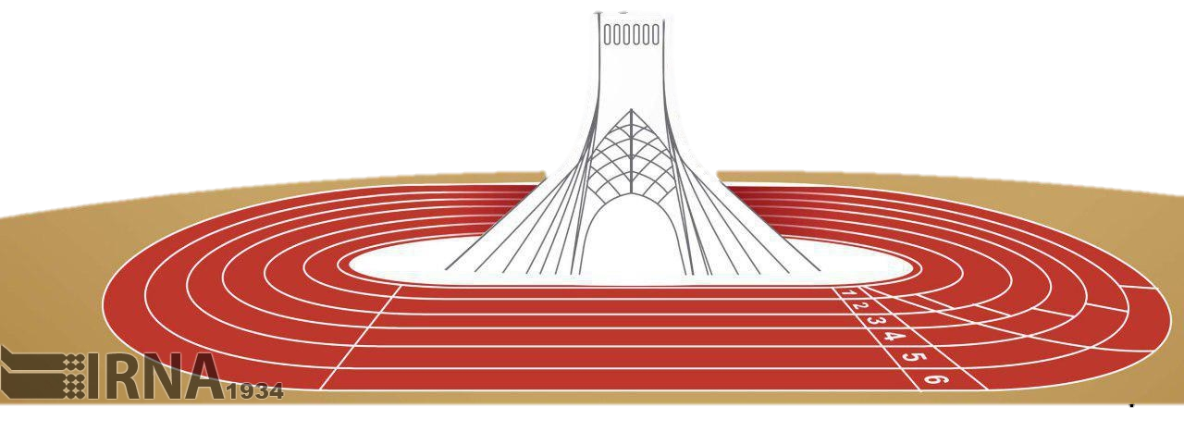

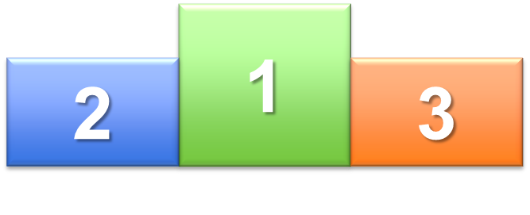
Cycles “for”
“Hacer lo mismo N veces”

Slide 7

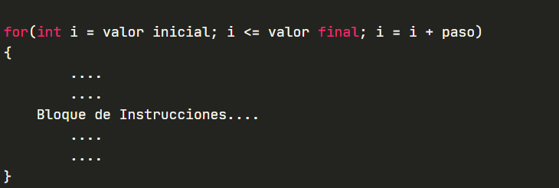
Syntax
La sintaxis de un ciclo FOR es simple en lenguaje JAVA, en realidad en la mayoría de los lenguajes de alto nivel es incluso muy similar, de hecho, con tan solo tener bien claros los 3 componentes del ciclo for (inicio, final y tamaño de paso) tenemos prácticamente todo hecho:
1
2
3
4
5
6
7
8
Línea 1: Creamos una variable de control llamada i que es tipo entero (int), se le asigna un valor inicial y un valor final con el cual determinamos cuantas veces se va a repetir el ciclo.
Línea 2: “{“ con la cual damos por iniciado el ciclo.
Línea 3 a 7: En estas líneas es donde estarán todo el código fuente que queramos llevar a cabo de manera iterativa durante la ejecución del ciclo
Línea 8: “}” con la cual damos por cerrado el ciclo.

Slide 8
examples
Deseábamos sacar los números pares entre el numero 500 y el 1000
for(int i=500;i<=1000;i+=2)
{//Notemos que escribir i+=2 es similar a escribir i = i + 2
System.out.println(i);
}
El código funcional completo de la clase sería el siguiente:
public class CicloFor
{
public static void main(String args[])
{
for(int i=500;i<=1000;i+=2)
{
System.out.println(i);
}
}
}

Slide 9

To practice!

Slide 10
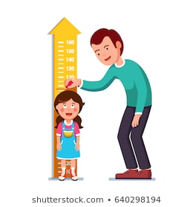
P2Txx: The average height
create a JAVA software that:
Calculates the average height of a group of N children and generated the average
Construir un programa en JAVA donde, calcule la altura promedio de un grupo de N niños y genere el promedio

Slide 11
P2Txx: Total saved
create a JAVA software that:
Determines the total saved per person in N months. Yes A person saves X amount of money each month.
The program should calculate the value of total savings and average
Construir un programa en JAVA que, determine el total ahorrado por una persona en N meses. Si Una persona ahorra cada mes una cantidad X de dinero.
El programa deberá calcular el valor del ahorro total y el promedio

Slide 12
P2Txx: Bill of market
create a JAVA software that:
Calculates gross value and total value = gross value + VAT (19%) for N products
Cree un programa en JAVA que:
calcule el valor_bruto y valor_total = valor_bruto+IVA(19%) para N productos

Slide 13
P2Txx: salary of N employees
create a JAVA software that:
Calculates the average salary, total salary and highest salary of N employees, where salary = (salary / 30) * working_days
crear un programa en JAVA, que:
Calcular el salario promedio, salario total y salario más alto de N empleados, donde salario = (sueldo / 30) * dias_trabajados

Slide 14
P2Txx: Tour of a bus
create a JAVA software that:
simulates the route of a bus, at each stop many passengers get on and off, determine how many passengers were transported and how much money was obtained if each ticket is worth $ 150
crear un programa en JAVA, que:
simule la ruta de un autobús, en cada parada entran y salen muchos pasajeros, determine cuántos pasajeros fueron transportados y cuánto dinero se obtuvo si cada boleto vale $ 150

Slide 15

Cycles “WHILE”
“Hacer lo mismo mientras se pueda”

Slide 16
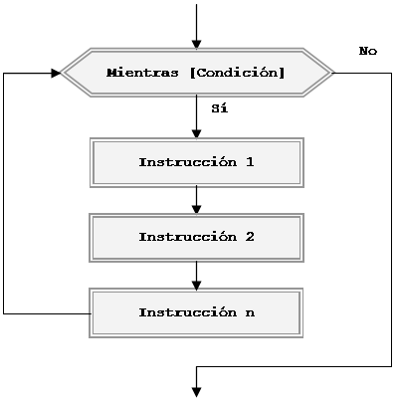
Syntax
El bucle WHILE presenta ciertas similitudes y ciertas diferencias con el bucle FOR. La repetición en este caso se produce no un número predeterminado de veces, sino mientras se cumpla una condición. Conceptualmente el esquema más habitual es el siguiente:

Slide 17
Syntax
La sintaxis de un ciclo WHILE es simple en lenguaje JAVA.:
1
2
3
4
5
6
7
8
while (CONDICIÓN) { ........ ........ Bloque de inscrucciones ........ ........ }
Línea 1: definimos la condición con la cual se dará inicio al ciclo y con la que se validara en cada repetición (interacción).
Línea 2: “{“ con la cual damos por iniciado el ciclo.
Línea 3 a 6: En estas líneas es donde estarán todo el código fuente que queramos llevar a cabo de manera iterativa durante la ejecución del ciclo
Línea 8: “}” con la cual damos por cerrado el ciclo.

Slide 18
examples
Creamos un programa que pedirá un número “eternamente” hasta que el número sea diferente de 10.
System.out.println("input a number:"); num=keyboard.nextInt(); while (num!=10) { System.out.println("The number is "+num); System.out.println("input other number:"); num=keyboard.nextInt(); }
El código funcional completo de la clase sería el siguiente:
public class CicloWhile
{
public static void main(String args[])
{
System.out.println("input a number:"); num=keyboard.nextInt(); while (num!=10) { System.out.println("The number is "+num); System.out.println("input other number:"); num=keyboard.nextInt(); }
}
}

Slide 19
P2Txx: Different numbers less than 100
create a JAVA software that:
Read from the keyboard a series of numbers until you get one lower than 100, in the end determine the sum and average of the numbers entered
crear un programa en JAVA, que:
Lea desde el teclado una serie de números hasta obtener uno inferior a 100, al final determinar la suma y promedio de los números ingresados.

Slide 20
P2Txx: Different numbers less than 100
create a JAVA software that:
A housewife needs to make the market of the month and only has $ 500,000 pesos. Perform an algorithm that captures the price of each product and adds it until the account reaches the maximum limit (500,000), in the end determine how many products you buy and when it was the total value you paid
crear un programa en JAVA, que:
Un ama de casa requiere hacer el mercado del mes y solo tiene $500.000 pesos. Realizar un algoritmo que capture el precio de cada producto y lo sume hasta que la cuenta llegue al tope máximo (500.000), al final determine cuantos productos compro y cuando fue el valor total que pago.

Slide 21
P2Txx: make market with 500 thousand
create a JAVA software that:
A housewife needs to make the market of the month and only has $ 500,000 pesos. Perform an algorithm that captures the price of each product and adds it until the account reaches the maximum limit (500,000), in the end determine how many products you buy and when it was the total value you paid
crear un programa en JAVA, que:
Un ama de casa requiere hacer el mercado del mes y solo tiene $500.000 pesos. Realizar un algoritmo que capture el precio de cada producto y lo sume hasta que la cuenta llegue al tope máximo (500.000), al final determine cuantos productos compro y cuando fue el valor total que pago.

Slide 22
P2Txx: sport time
create a JAVA software that:
Records the times of each lap of training and determines the best lap, the average and the number of laps per training (the laps will be until the athlete gets tired / exhausted)
crear un programa en JAVA, que:
Registre los tiempos de cada vuelta de entrenamiento y me determine la mejor vuelta, el promedio y el número de vueltas por entrenamiento (las vueltas serán hasta que se canse/agote el deportista)

Slide 23
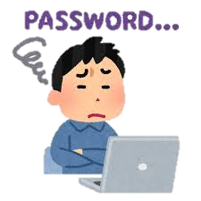
P2Txx: password
create a JAVA software that:
Ask for a password (3 attempts maximum) or until the password is 352, 259 or 569.
crear un programa en JAVA, que:
Pedir una contraseña (3 intentos máximo) o hasta que la clave sea 352, 259 ó 569.

Slide 24
P2Txx: password
create a JAVA software that:
Ask for a password (3 attempts maximum) or until the password is 352, 259 or 569.
crear un programa en JAVA, que:
Pedir una contraseña (3 intentos máximo) o hasta que la clave sea 352, 259 ó 569.

Slide 25



Proyecto
crud
persistencia
matrices
vectores
Arreglos
Ciclos
Métodos
Conceptos básicos

Slide 26


